Slide 1
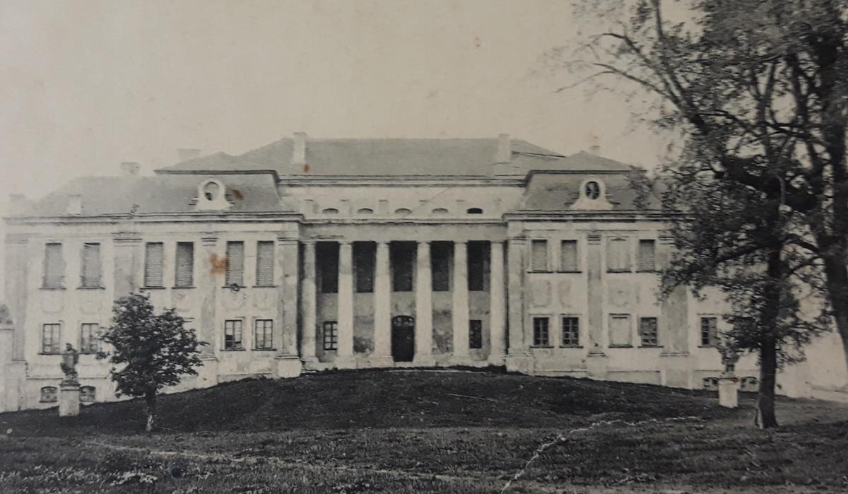
Nauczyciel JP Radica Wiktoria
Вчитель польської мови Радіца В.І.

Slide 2
Skojarzenia ze słowem „zabytki”
ZABYTKI

Slide 3
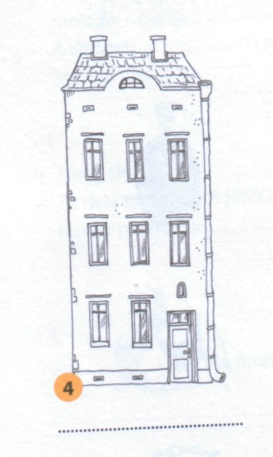
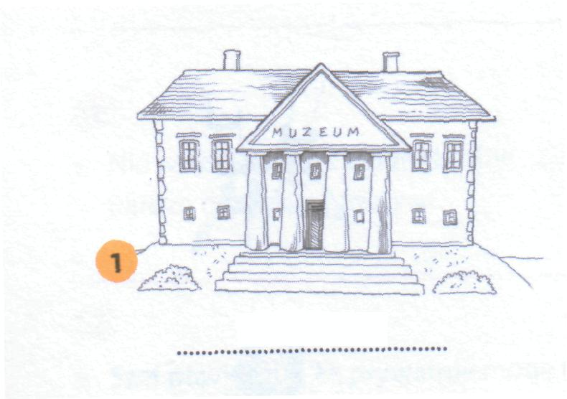
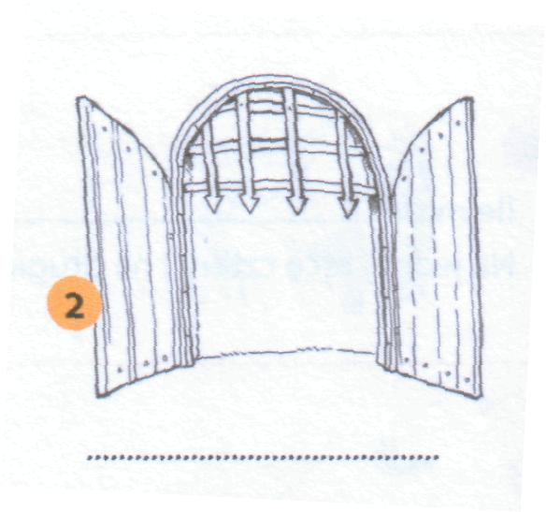
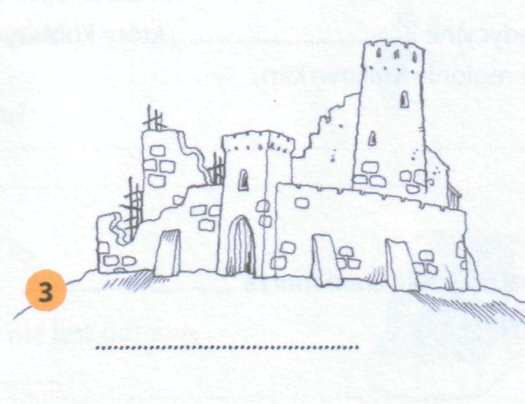
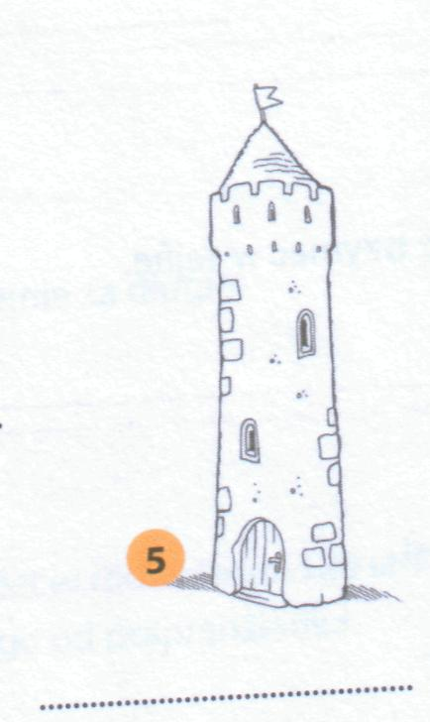
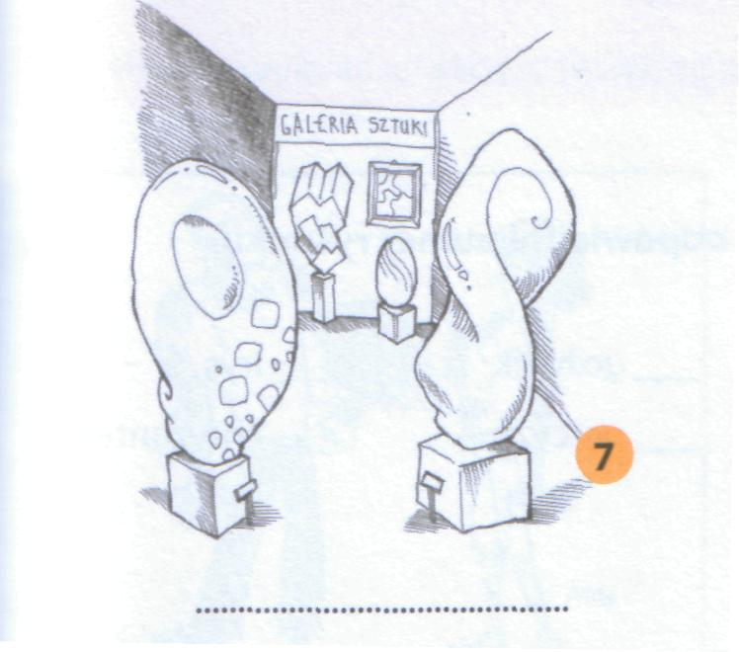
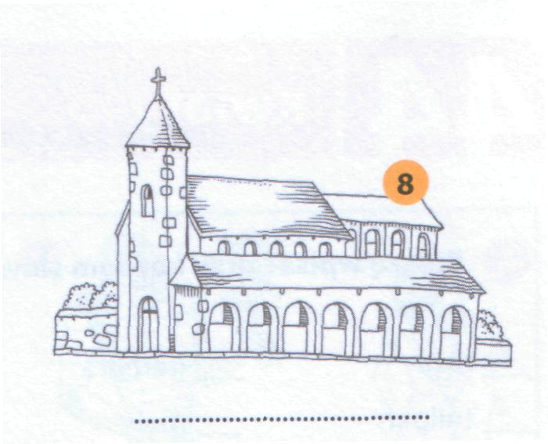
Proszę podpisać obrazki wyrazami z ramki
Brama fontanna galeria sztuki kamienica klasztor most
Kościoł mur muzeum pałac pomnik ruiny zamku rynek wieża

Slide 4
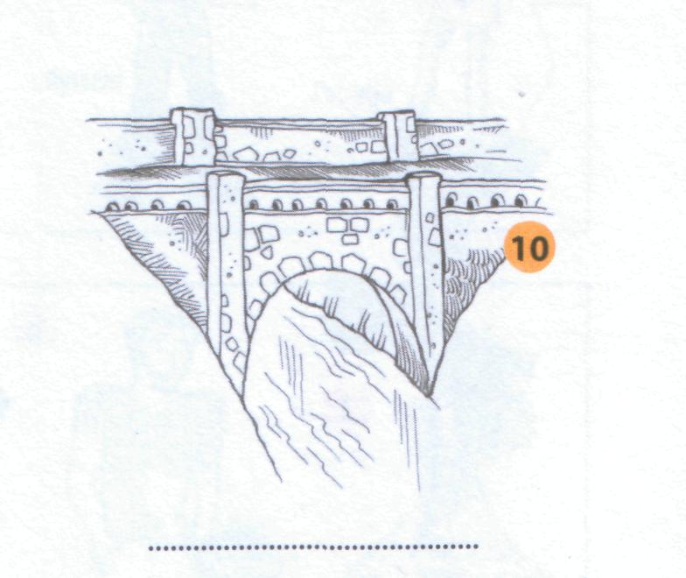
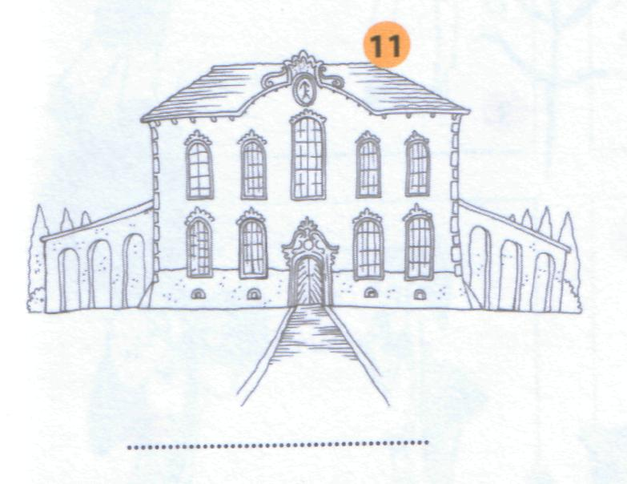
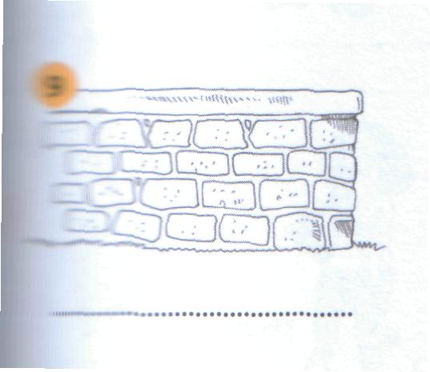
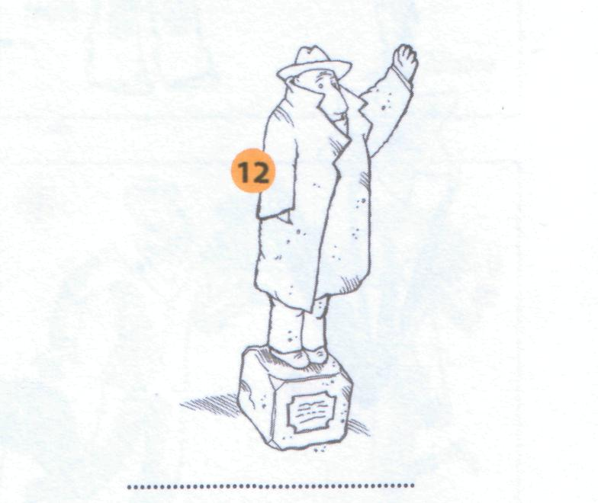
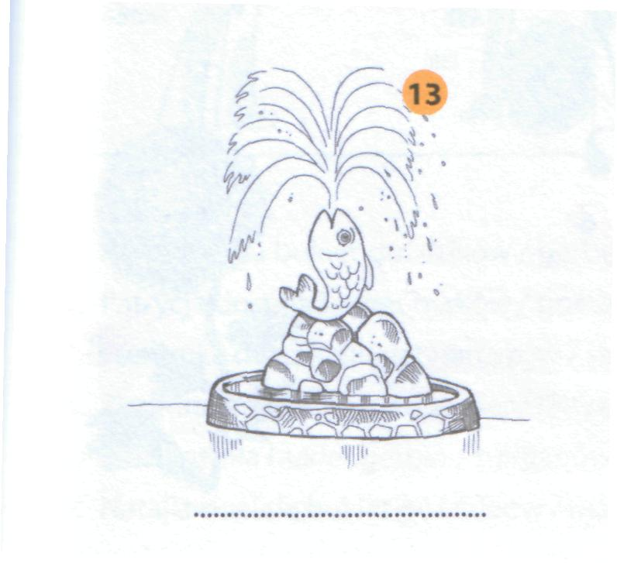
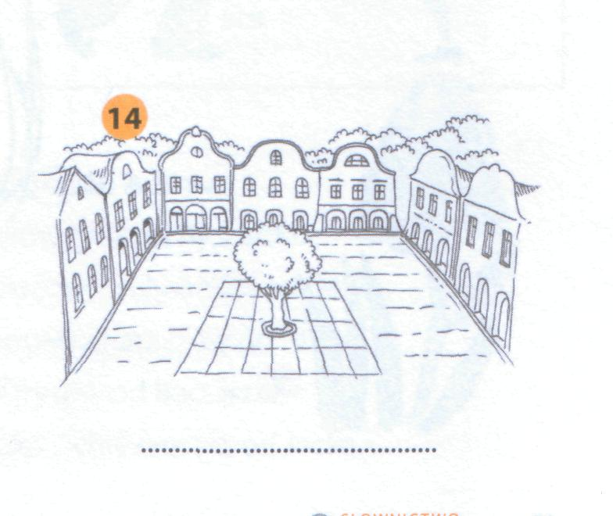
Brama fontanna galeria sztuki kamienica klasztor most
Kościoł mur muzeum pałac pomnik ruiny zamku rynek wieża

Slide 5
Co oznaczają te frazeologizmy?
1) Iść/pójść pod kościół
2) Postawić komuś pomnik
3) Wieża z kości słoniowej
4) Palić/popalić za sobą mosty
5) Przycisnąć kogoś do muru
a) postawić kogoś w sytuacji przymusowej, zmusić kogoś do zrobienia czegoś, czego nie chce zrobić lub powiedzieć;
b) izolacja od życia, oderwanie się od spraw codziennych;
c) zrobić coś, co kogoś lub coś upamiętnia albo nadaje komuś lub czemuś szczególnego znaczenia;
d) uniemożliwić sobie drogę powrotu, wycofanie się z czegoś, zerwać z kimś kontakt;
e) iść, pójść żebrać.

Slide 6
KORZEC - КОРЕЦЬ

Slide 7
TYNNE - ТИННЕ

Slide 8
MŁYNÓW - МЛИНІВ

Slide 10
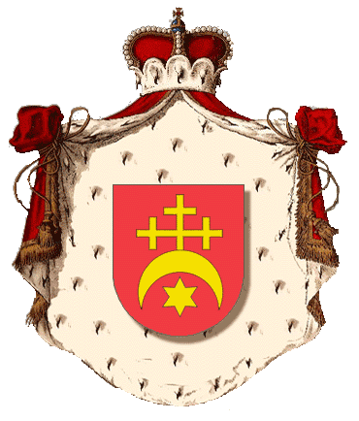
RÓWNE

Slide 12
Książe Jerzy
Aleksander Lubomirski

Slide 15
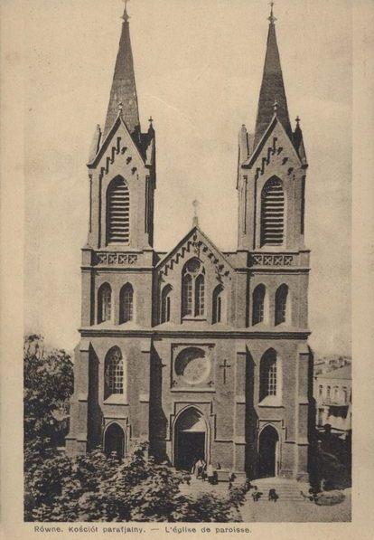

Slide 17
Zamień stronę bierną na stronę czynną
 | Strona bierna | Strona czynna
1. | W 1461 r. wieś Równe była sprzedana przez Iwaszka Dyczko Wasylewicza księciu Semenowi Wasylewiczowi Nieświckiemu. | W 1461r. Iwaszko Dyczko Wasylewicz sprzedał wieś Równe księciu Semenowi Wasylewiczowi Nieświckiemu.
2. | Po śmierci księcia w Równem był wybudowany wielki zamek przez Marię Nieświcką. | Po śmierci księcia Maria Nieświcka wybudowała wielki zamek w Równem.
3. | Magdeburskie prawo miejskie zostało przekazane dla miejscowości Równe w XV w. przez króla Kazimierza Jagielonczyka. | Król Kazimierz Jagielonczyk przekazał Magdeburskie prawo miejskie dla miejscowości Równe w XV w.
4. | W okresie wojny północnej w 1706 r. miasto było zajęte i spustoszone przez Szwedów i rok później przez Rosjan. | W okresie wojny północnej w 1706 r. Szwedzi i rok później Rosjanie zajęli i spustoszyli miasto.
5. | W XVIII w. na miejscu zniszczonego zamku był wzniesiony wspaniały barokowy pałac przez wojewodę kijowskiego St. Lubomirskiego. | W XVIII w. wojewoda kijowski Stanisław Lubomirski wzniósł/wybudował wspaniały barokowy pałac na miejscu zniszczonego zamku.

Slide 18
6. | Pałac Lubomirskich był zapełniany przez tłumy dworzan, artystów i miejsowej inteligencji. | Tłumy dworzan, artystów i miejscowej inteligencji zapełniały Pałac Lubomirskich.
7. | Pałac był przekazywany przez rodziców do synów Rodu Lubomirskich. | Rodzice przekazywali pałac do synów Rodu Lubomirskich.
8. | Katolicki kościół św. Antoniego (obecnie Sala muzyki organowej) był zbudowany przez Kazimierza Lubomirskiego w latach 1890-ch. | Kazimierz Lubomirski zbudował katolicki kościół św. Antoniego w latach 1890-ch.
9. | Wybudowany gmach Muzeum Krajoznawczego było przekazane przez księcia Lubomirskiego dla Gimnazjum przeniesionego z Klewania. | Książe Lubomirski przekazał gmach Muzeum Krajoznawczego dla Gimnazjum przeniesionego z Klewania.
10. | Teren majątku Lubomirskich był odkryty przez historyków na miejscu dzisiejszego parku i stadionu. | Historycy odkryli teren majątku Lubomirskich na miejscu dzisiejszego parku i stadionu.

Slide 20
ZADANIE DOMOWE
Znajdź 3 zabytki w swoim mieście i zrób zdjęcia jak to wygląda dzisiaj. Porównaj stare i nowoczesne foto. Podpisz je. Znajdź informacje o tych zabytkach i zapisz ich w stronie biernej.

Slide 21
Dziękuję za uwagę !
Zdołbunów 2021

